Slide 1



ОРГАНИЗАЦИЯ ВЫСТАВОК И АКЦИЙ,
ПРОВОДИМЫХ В РАМКАХ ГОДА ПЕДАГОГА И НАСТАВНИКА

Slide 2

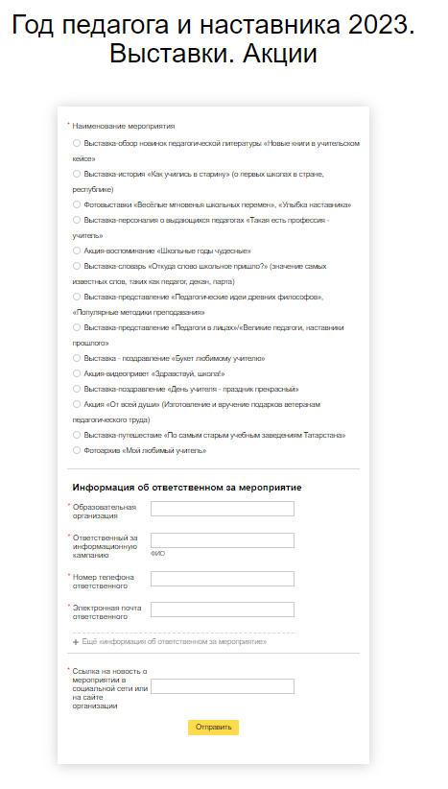
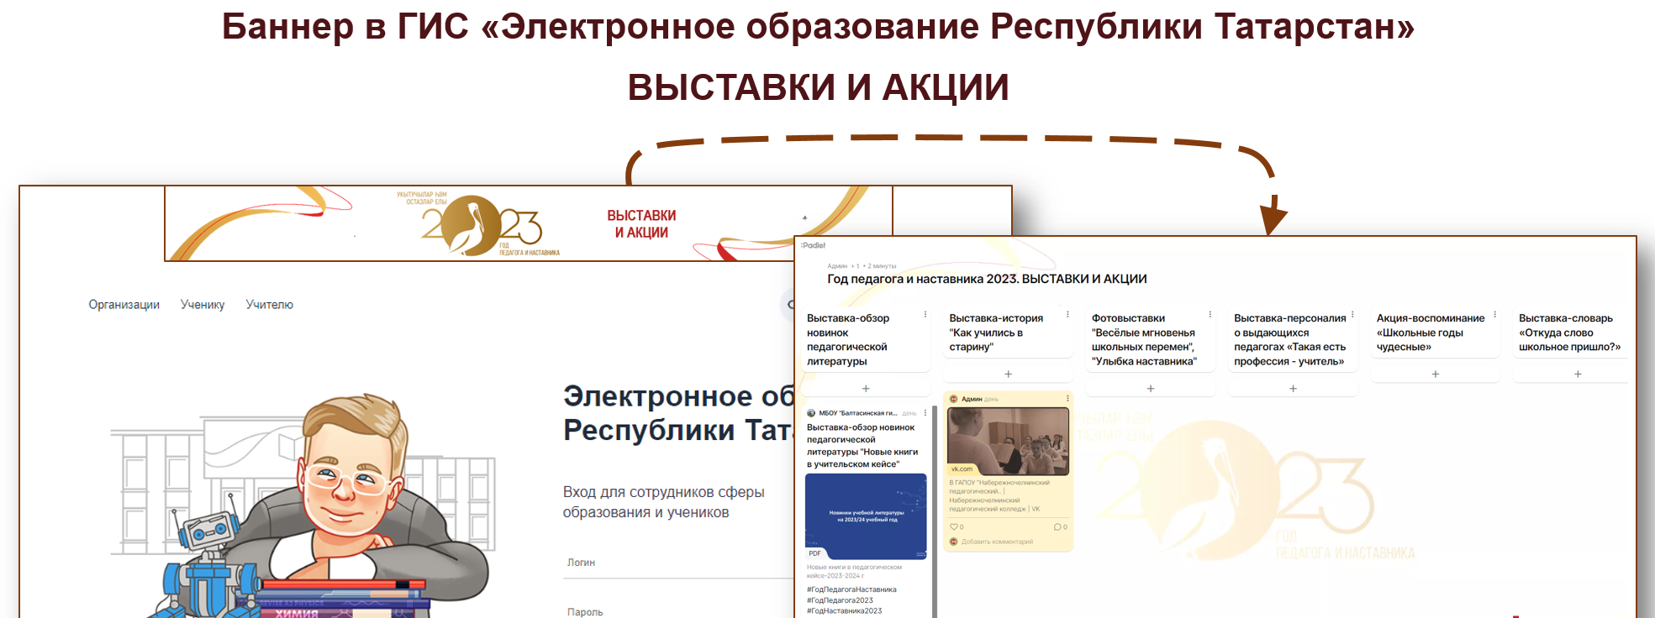
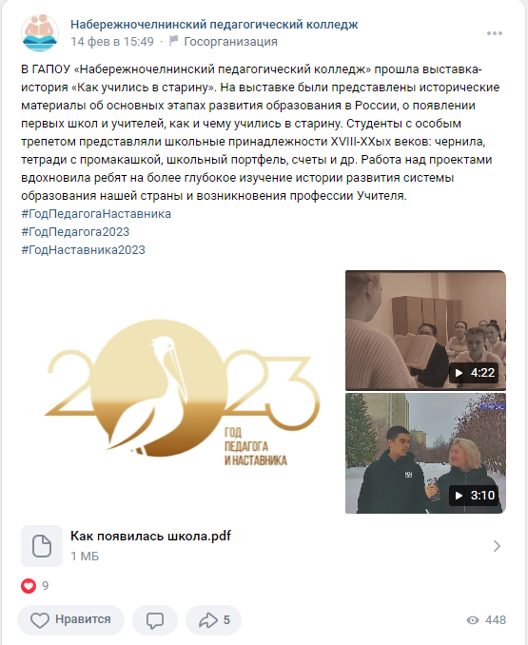
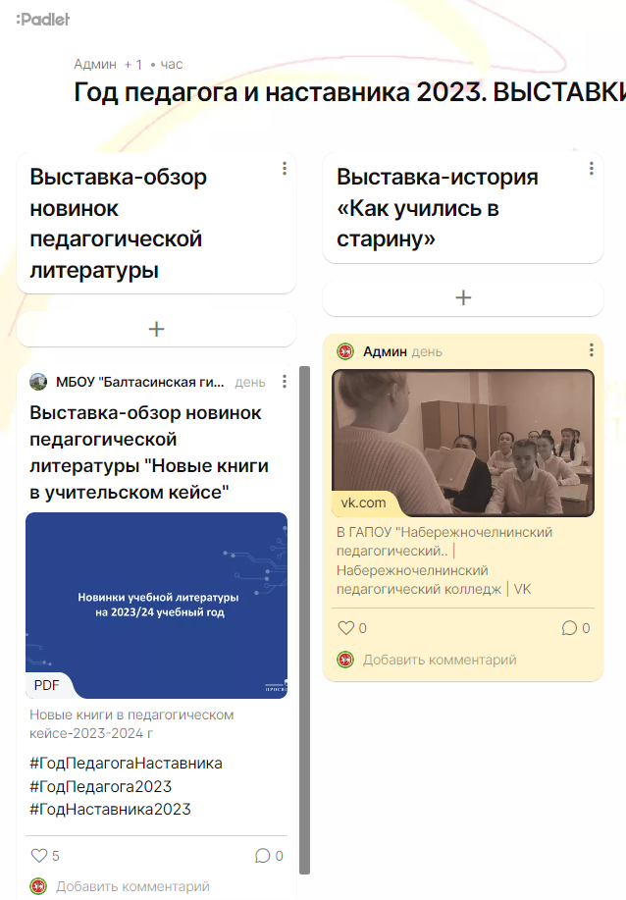

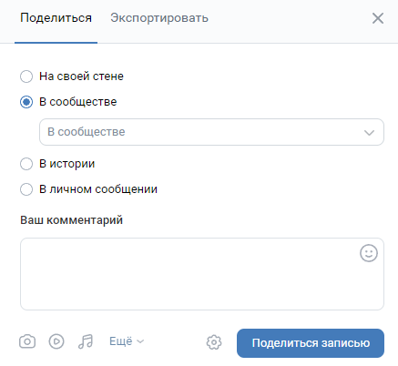
АЛГОРИТМ РАЗМЕЩЕНИЯ ИНФОРМАЦИИ О ВЫСТАВКАХ И АКЦИЯХ В РАМКАХ ГОДА ПЕДАГОГА И НАСТАВНИКА
1. Информация о выставках и акциях размещается на сайте или в социальной сети обр. организации с хештегами:
#ГодПедагогаНаставника
#ГодПедагога2023
#ГодНаставника2023
(хештеги указываются только в соц.сетях)
2. Ответственные за информационную кампанию размещают ссылку на свою новость в Яндекс-форме: https://forms.yandex.ru/u/63d37d133e9d084f240563a2/
3. ЦОПМКП размещает представленные в Яндекс–форме ссылки на новости на онлайн-доске Padlet – «Выставки и акции», находящуюся в открытом доступе в ГИС ЭО РТ
4. Наиболее интересные новости размещаются на стенах групп в социальных сетях всех образовательных организаций, отмеченных:
Образовательные организации могут предложить ссылку на новость, размещенную в своей социальной сети, путем ее прикрепления на онлайн-доске Padlet – «Выставки и акции»
Приветствуется распространение новостей, ссылки на которые размещены на онлайн-доске Padlet «Выставки и акции», в своих социальных сетях

Slide 3

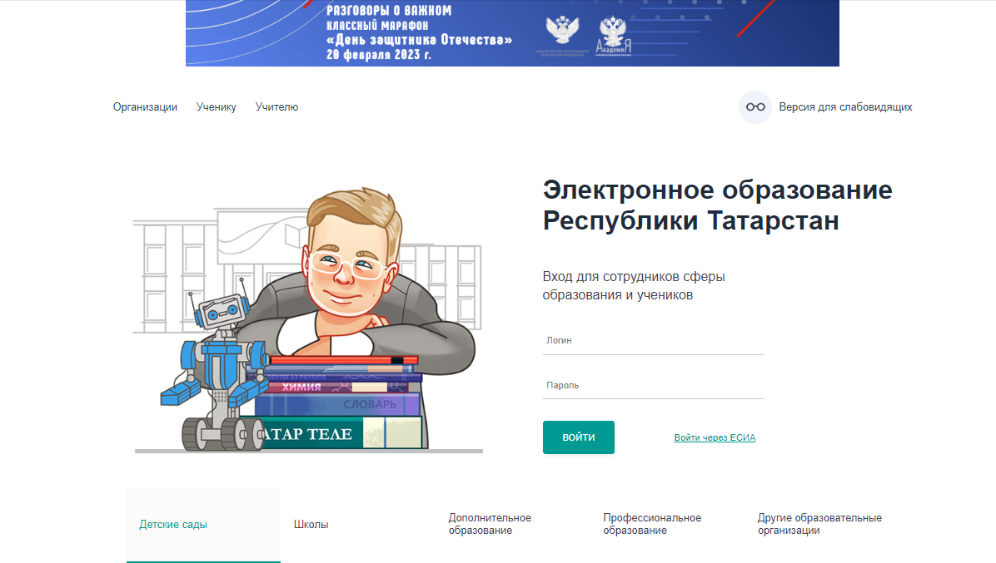
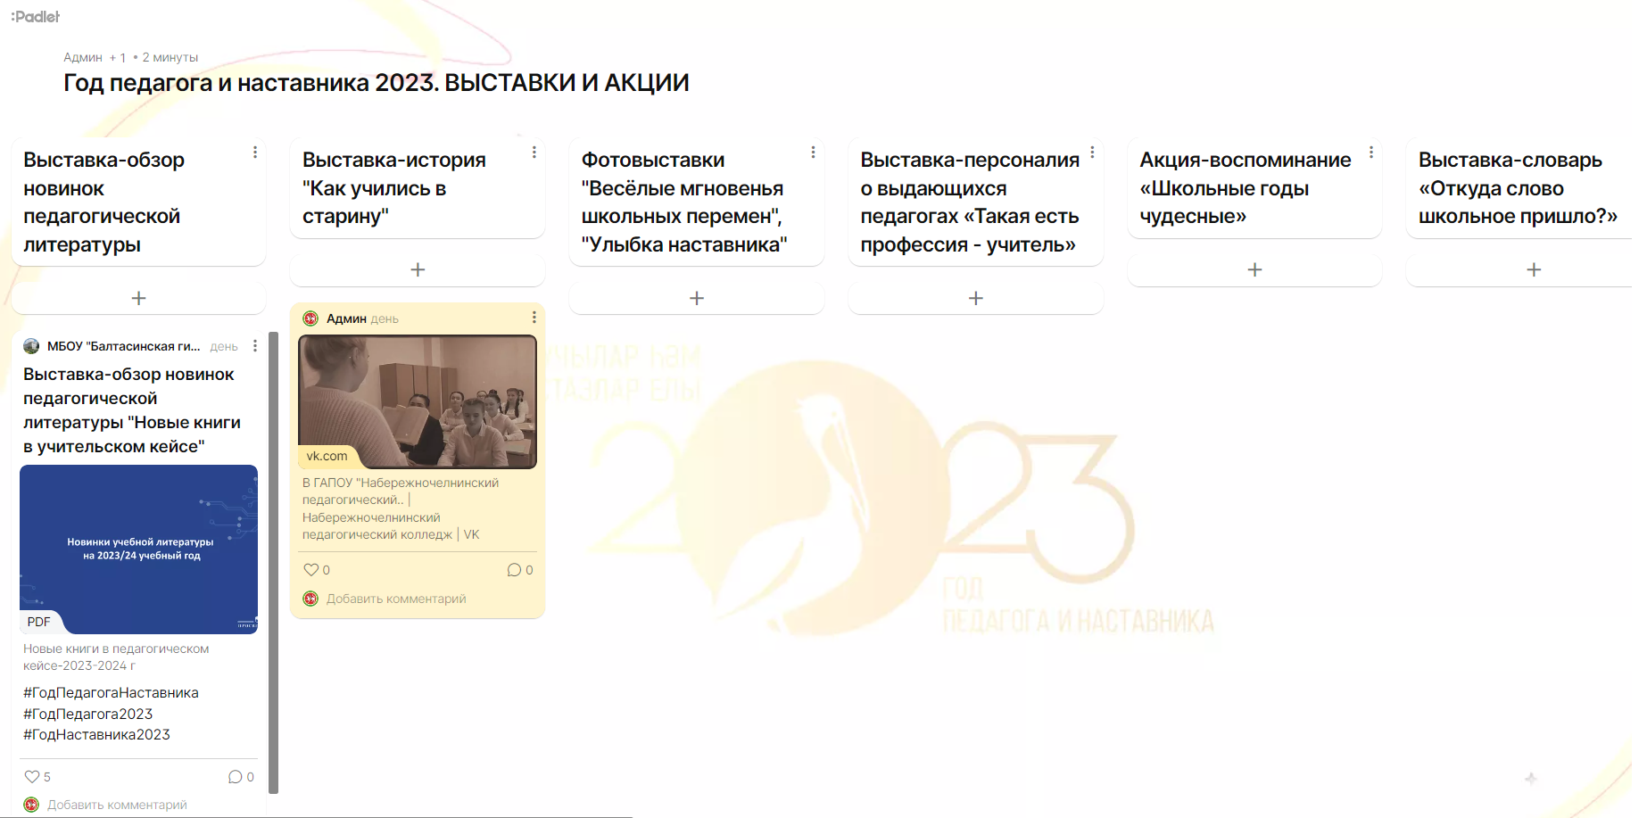
Баннер в ГИС «Электронное образование Республики Татарстан»
ВЫСТАВКИ И АКЦИИ (февраль-декабрь 2023 г.)
Баннер ведет на онлайн-доску Padlet
«Год педагога и наставника 2023. ВЫСТАВКИ И АКЦИИ»
Онлайн-доска заполняется ЦОПМКП.
Образовательные организации могут предложить ссылку на новость, размещенную в своей социальной сети

Slide 4

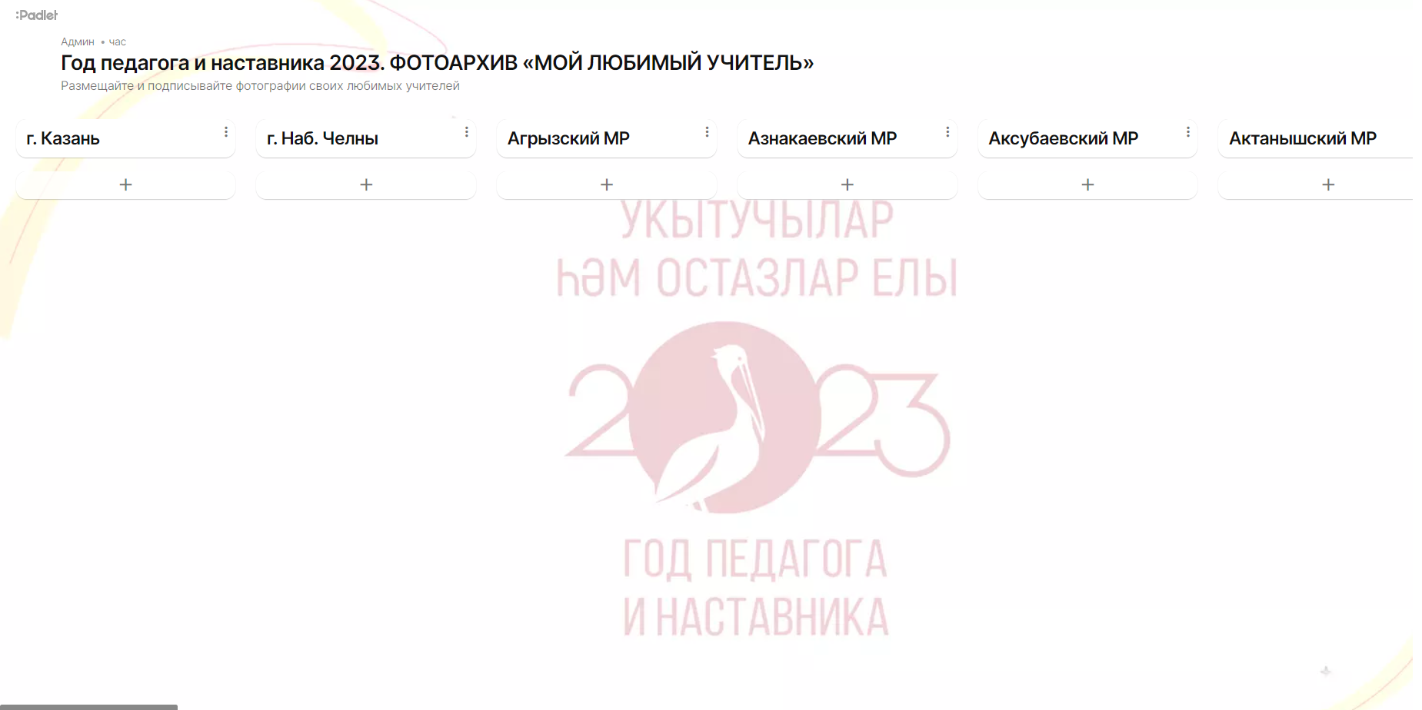
Баннер в ГИС «Электронное образование Республики Татарстан»
ФОТОАРХИВ «МОЙ ЛЮБИМЫЙ УЧИТЕЛЬ» (февраль-декабрь 2023 г.)
Баннер ведет на онлайн-доску Padlet
«Год педагога и наставника 2023. ФОТОАРХИВ «МОЙ ЛЮБИМЫЙ УЧИТЕЛЬ»
Онлайн-доска заполняется всеми образовательными организациями.
Формат: фото в хорошем качестве, подпись (ФИО, должность, обр.организация любимого учителя, 1-2 предложения о нем)

Slide 5
ИНФОРМАЦИЯ О ВЫСТАВКАХ И АКЦИЯХ,
ПРОВОДИМЫХ В РАМКАХ ГОДА ПЕДАГОГА И НАСТАВНИКА
№ п/п | Наименование мероприятия | Срок проведения | Форма проведения
1. | Выставка-обзор новинок педагогической литературы «Новые книги в учительском кейсе» | Раз в квартал | Очная выставка Виртуальная выставка Флешмобы и акции Прямые эфиры Видеоконтент Опросы и голосования
2. | Выставка-история «Как учились в старину» (о первых школах в стране, республике) | Февраль | Видеоконтент Опросы и голосования Презентация Prezi Прямые эфиры Флешмобы и акции Фотоколлаж
3. | Фотовыставки «Весёлые мгновенья школьных перемен», «Улыбка наставника» | Март
4. | Выставка-персоналия о выдающихся педагогах «Такая есть профессия - учитель» | Апрель
5. | Акция-воспоминание «Школьные годы чудесные» | Май
6. | Выставка-словарь «Откуда слово школьное пришло?» (значение самых известных слов, таких как педагог, декан, парта) | Июнь
7. | Выставка-представление «Педагогические идеи древних философов», «Популярные методики преподавания» | Июль
8. | Выставка-представление «Педагоги в лицах»/«Великие педагоги, наставники прошлого» | Август | Фото и информация об учителях Презентация Prezi от всего района (об учителях района) Флешмобы и акции Прямые эфиры Видеоконтент Опросы и голосования
9. | Выставка - поздравление «Букет любимому учителю» | Сентябрь | Видеоконтент Опросы и голосования Презентация Prezi Прямые эфиры Флешмобы и акции Фотоколлаж
10. | Акция-видеопривет «Здравствуй, школа!» | Сентябрь
11. | Выставка-поздравление «День учителя - праздник прекрасный» | Октябрь
12. | Акция «От всей души» (Изготовление и вручение подарков ветеранам педагогического труда) | Октябрь
13. | Выставка-путешествие «По самым старым учебным заведениям Татарстана» | Ноябрь
14. | Фотоархив «Мой любимый учитель» | В течение года

